Slide 1
Локализация и импортозамещение в рамках газораспределительных систем и оборудования
Якименко Александр Павлович, главный конструктор
ООО Завод «Саратовгазавтоматика»

Slide 2
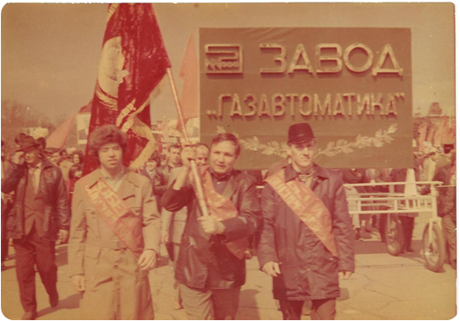
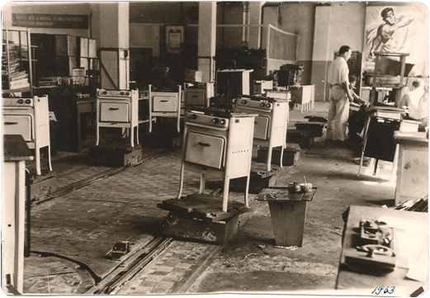
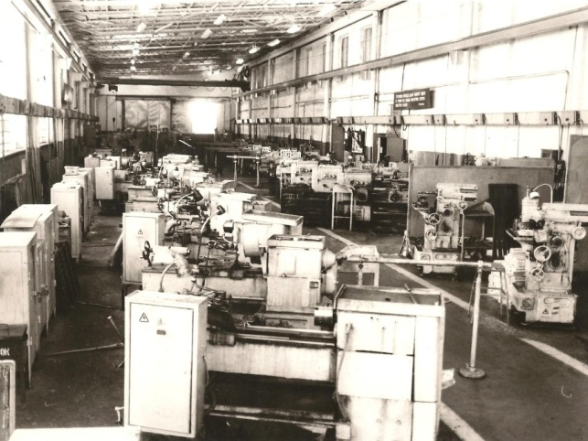
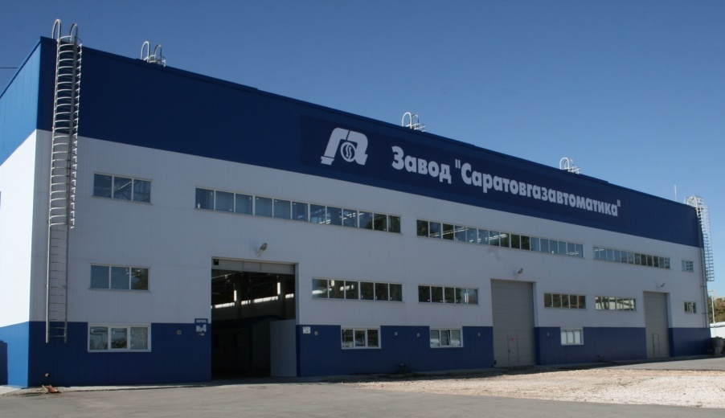
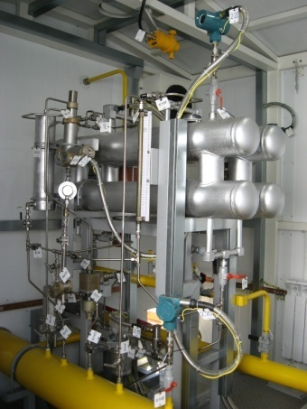
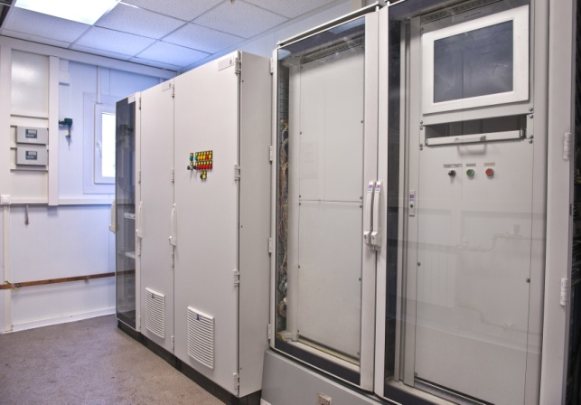
История ООО Завод «Саратовгазавтоматика»
За 75 лет ООО Завод «Саратовгазавтоматика» прошло путь от выпуска простейшего бытового оборудования до выпуска серийных и индивидуальных газораспределительных станций и сложного технологического оборудования для газотранспортных систем.
2

Slide 3
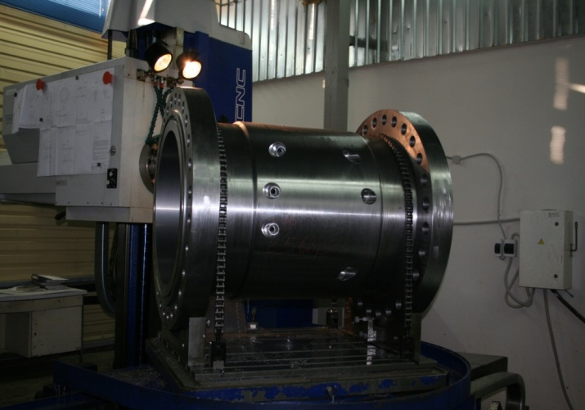
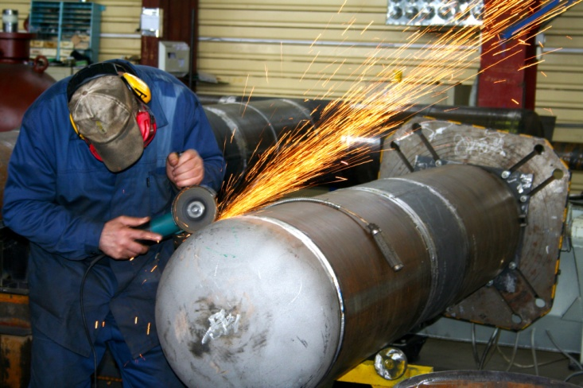
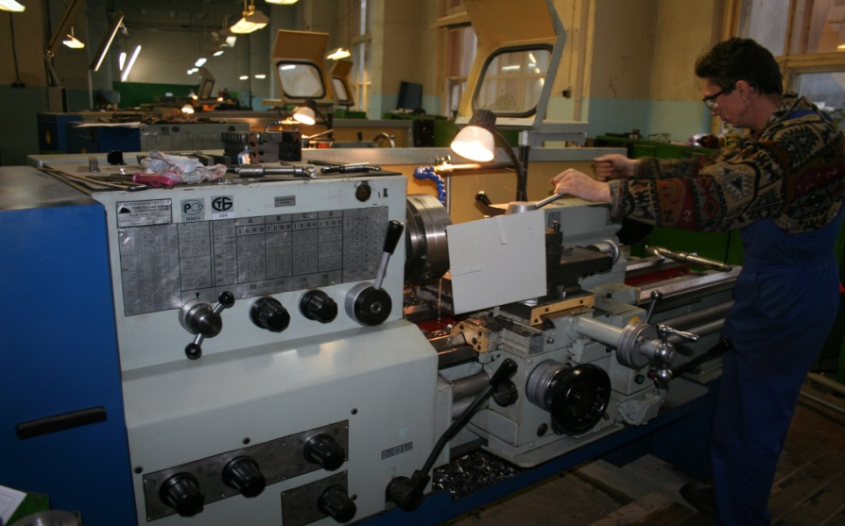
ГРС производства ООО Завод «Саратовгазавтоматика»
Уровень импортозамещения
Показатели применения оборудования Российского производства:
• Блок-контейнер с системами: электроснабжения, отопления и вентиляции, контроля загазованности, заземления, охранной и пожарной сигнализации и прочее – 99 % ;
• Технологического оборудования – 100%;
• Теплотехнического оборудования – 97%;
• Электротехнического оборудования и оборудования КИПиА – 97%.
3

Slide 4
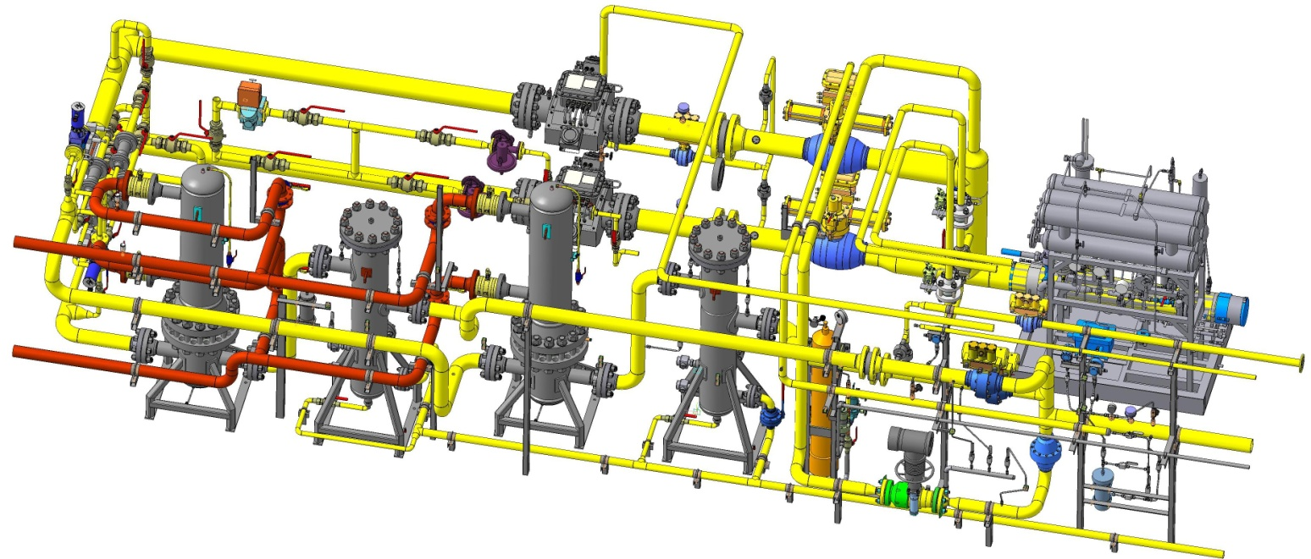
Локализация и импортозамещение в рамках газораспределительных систем и оборудования
Теплообменник газоводяной ТГВ
ООО Завод«Саратовгазавтоматика»
Ультразвуковой расходомер УВИР-«Контур»
ООО Завод«Саратовгазавтоматика»
Блок одоризации газа с системой микродозирования
ООО Фирма «Саратовгазприборавтоматика»
Регулятор давления газа НОРД
ООО Фирма «Газприборавтоматика»
Фильтр-сепаратор центробежный ФСЦ
ООО Завод«Саратовгазавтоматика»
Клапан регулирующий с электроприводом КРЭ
ООО Фирма «Саратовгазприборавтоматика»
4

Slide 5
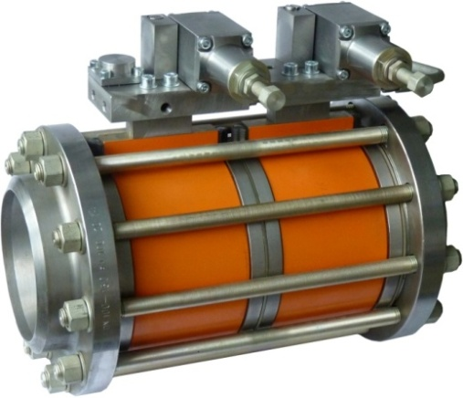
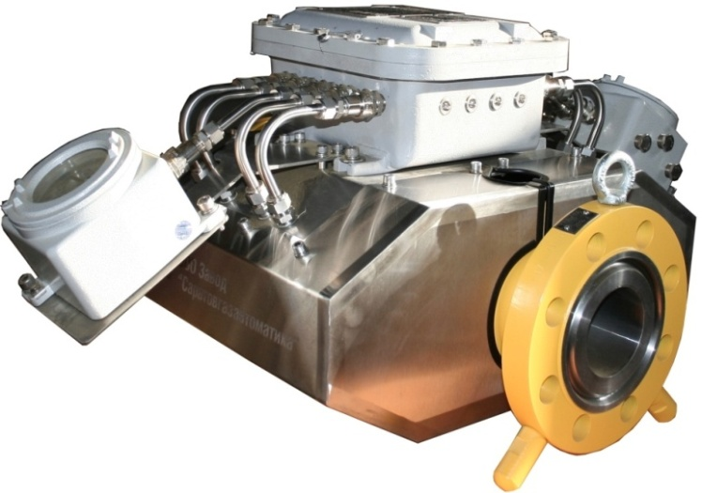
Локализация и импортозамещение в рамках газораспределительных систем и оборудования
Регуляторы НОРД производства ООО Фирма «Газприборавтоматика» являются развитием существующей системы средств регулирования на базе регуляторов типа РДО и отличаются улучшенными массогабаритными показателями, большей устойчивостью к внешним воздействиям, меньшей чувствительностью к изменениям входных параметров и расхода, повышенной точностью стабилизации выходных параметров и увеличением диапазона расхода газа 1:500.
Подготовлен к проведению испытаний на полигоне ОАО «Оргэнергогаз».
Ультразвуковые расходомеры УВИР «Контур» производства ООО Завод «Саратовгазавтоматика» собраны на базе отечественных комплектующих и являются развитием расходомеров серии MPU.
Основные технические характеристики расходомеров УВИР «Контур»:
• Рабочее давление от 0,1МПа до 27,5МПа;
• Динамический диапазон измерений 1:400;
• Погрешность измерения расхода 0,3%.
Проходит ОПЭ на ГРС Истра ООО «Газпром трансгаз Москва».
5

Slide 6
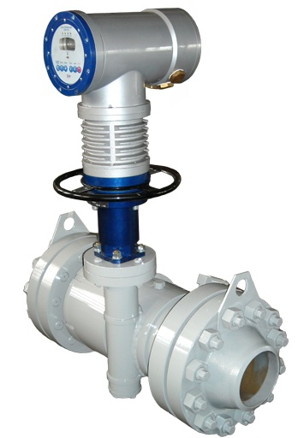
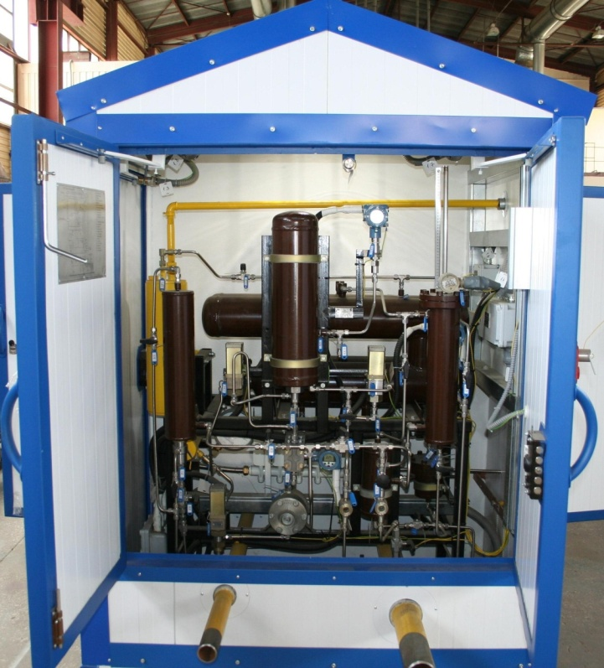
Локализация и импортозамещение в рамках газораспределительных систем и оборудования
Клапан КРЭ производства ООО Фирма «Саратовгазприборавтоматика» предназначен для регулирования расхода и давления жидких и газообразных сред, в т.ч. на объектах добычи и подземного хранения газа. Имея полнопроходную проточную часть, клапаны обладают высокой пропускной способностью. Конструктивное исполнение клапанов, применённые материалы, а также упрочнение рабочих поверхностей обеспечивают их высокий ресурс.
Подготовлен к проведению испытаний на полигоне ОАО «Оргэнергогаз».
Узел одоризации БОЭ производства ООО Фирма «Саратовгазприборавтоматика» предназначен для автоматической дозированной подачи одоранта в поток газа пропорционально его расходу.
Основные особенности БОЭ:
возможность приборного метода контроля степени одоризации на площадке ГРС;
возможность работы блока одоризации при расходе газа от 15 нм3/ч (содержание одоранта в одной дозе от 2 мг);
возможность учета меркаптанов в транспортируемом газе.
Узел одоризации БОЭ успешно эксплуатируется в ООО «Газпром трансгаз Саратов» на ГРС «Дубки».
6

Slide 7
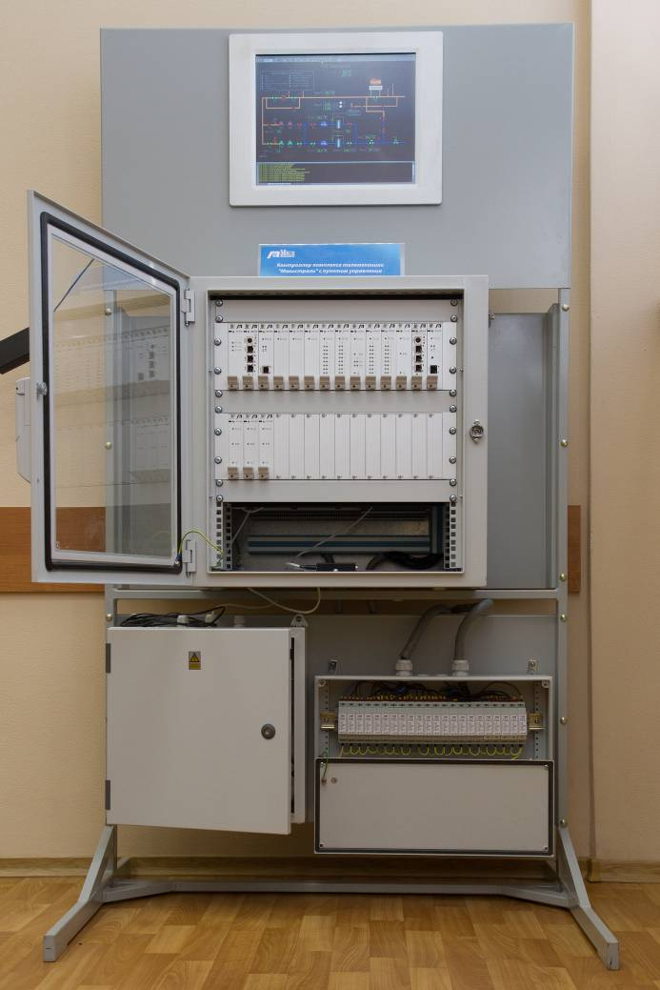
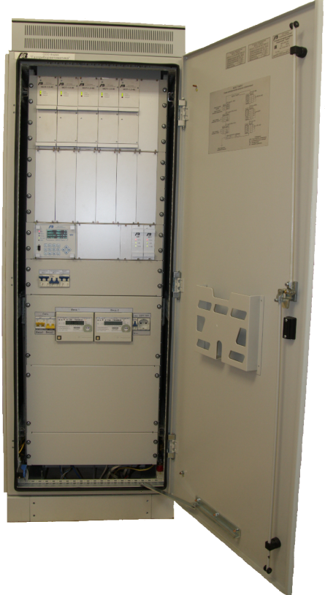
Локализация и импортозамещение в рамках газораспределительных систем и оборудования
СЛТМ «Магистраль-21» производства ООО Фирма «Газприборавтоматика» стала продолжением лучших конструктивных и технологических решений, реализованных ранее в системах семейства «Магистраль», и является полностью российской разработкой.
На объектах ООО «Газпром трансгаз Нижний Новгород» в Кировском ЛПУ МГ успешно прошла испытания и была рекомендована к применению на объектах ПАО «Газпром» новая система линейной телемеханики (СЛТМ) «Магистраль-21» .
Модульная станция катодной защиты «Тайга» производства ООО Фирма «Газприборавтоматика» предназначено для обеспечения электрохимической защиты подземных металлических сооружений от почвенной коррозии как в автоматическом, так и в ручном режиме.
В настоящее время изделие проходит сертификацию на соответствие ТР ТС
7

Slide 8
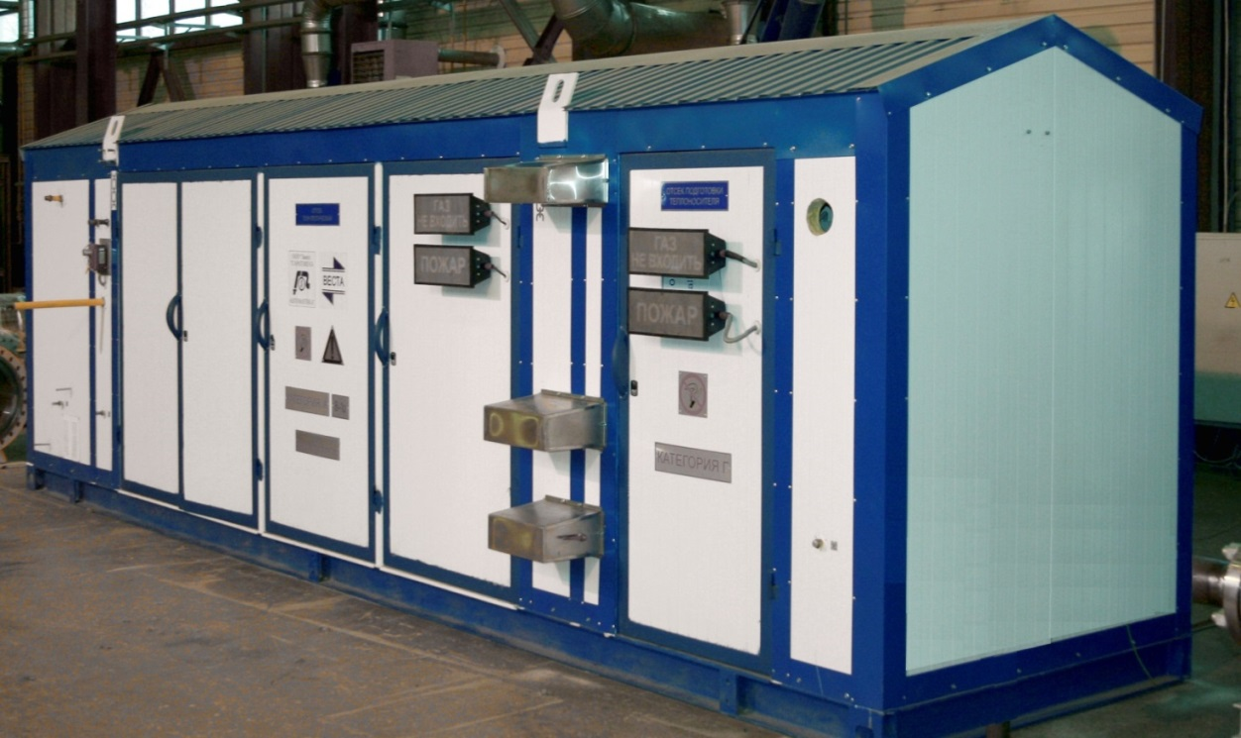
Локализация и импортозамещение в рамках газораспределительных систем и оборудования
Технические характеристики Малогабаритной ГРС производства ООО Завод «Саратовгазавтоматика»:
Габаритные размеры 1600х7000х2300мм.;
Входное давление от 2,5 до 8,0 МПа;
Выходное давление от 0,3 до 1,2 МПа;
Расход газа от 5 до 3750 нм3/ч;
Потребляемая мощность не более 600Вт.
Успешно прошла опытно-промышленную эксплуатацию в ООО «Газпром трансгаз Волгоград».
8

Slide 9
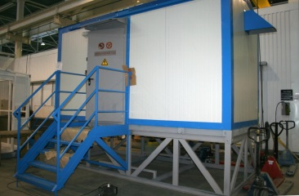
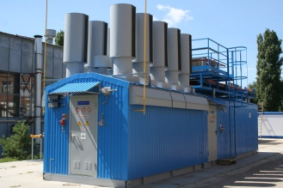
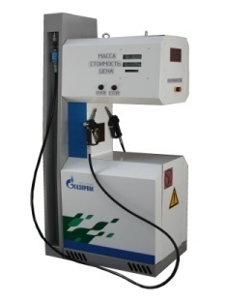
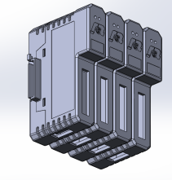
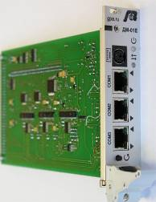
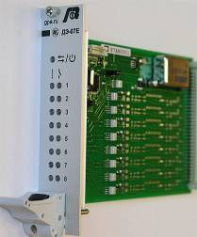
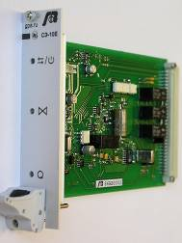
Локализация и импортозамещение в рамках газораспределительных систем и оборудования
Ультразвуковой расходомер-счетчик газа УВИР «Контур».
ООО Завод «Саратовгазавтоматика»
БКУ ЭХЗ «Ермак» и УКС ЭХЗ «Ермак-комплект»
ООО Завод «Саратовгазавтоматика»
Автономный источник питания АИП-5000.
ООО Завод «Саратовгазавтоматика»
Колонка заправочная газовая «Эталон».
ООО Завод «Саратовгазавтоматика»
Программируемый логической контроллер «ТАКТ – У».
ООО Фирма «Газприборавтоматика»
Клапаны КПО 10-50 .
ООО Фирма «Саратовгазприборавтоматика»
Плата типа Eurocard высотой 3U 100х160 мм (Стандарт DIN 41494/IEC 297-1..4).
ООО Фирма «Газприборавтоматика»
9

Slide 10
Локализация и импортозамещение в рамках газораспределительных систем и оборудования
ПАО «Газпром автоматизация» - ведущая компания в области автоматизации, метрологии, связи и энергетики, объединяющая в своей структуре научно-исследовательские и инжиниринговые подразделения, проектные организации, заводы, специализированные монтажно-наладочные фирмы и отраслевой метрологический центр.
17 филиалов и обособленных подразделений
в 6 федеральных округах РФ
Полный цикл работ:
НИОКР, проектирование, производство, монтаж,
сервисное обслуживание и капитальный ремонт
10

Slide 11
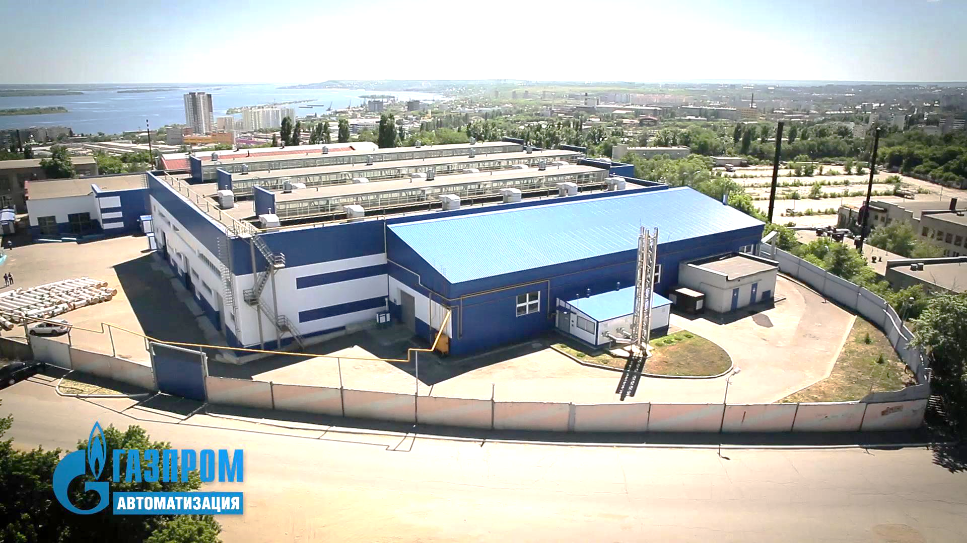
Спасибо за внимание!

